Slide 1
Zadávací dokumentace z pohledu zadavatele
Mgr. Mária Kopecká
Ing. Mgr. Matúš Holubkovič

Slide 2
Jsem veřejná zakázka, těší mě!

Slide 3
Základní pojmy veřejného zadávání
Vynakládání veřejných prostředků
Zadáním veřejné zakázky se rozumí uzavření úplatné smlouvy mezi zadavatelem a dodavatelem, z níž vyplývá povinnost dodavatele poskytnout dodávky, služby nebo stavební práce… (§ 2 ZZVZ).
prvek úplatnosti může být i skrytý (např. nájem prostor s protiplněním – rekonstrukce, směna pozemků apod.)
Osoba zadavatele (§ 4 ZZVZ)
veřejný zadavatel
Česká republika a organizační složky státu
státní příspěvkové organizace
územní samosprávný celek nebo jím zřizovaná, příspěvková organizace
jiná právnická osoba
„dotovaný“ zadavatel – právnická, nebo fyzická osoba zadávající zakázku hrazenou z více jak 50% z veřejných zdrojů
„sektorový“ zadavatel – vykonávající tzv. relevantní činnost (§ 151 a násl.)

Slide 4
Dodavatel
§ 5 ZZVZ
Úřad pro ochranu hospodářské soutěže
Ministerstvo pro místní rozvoj
účastník
vybraný dodavatel
dohledový orgán
sbírky rozhodnutí
www.uohs.cz
věcný gestor ZZVZ
výkladová stanoviska
http://www.portal-vz.cz/

Slide 5
Právní úprava veřejných zakázek
Směrnice Evropského parlamentu a Rady 2014/24/EU ze dne 26. února 2014 o zadávání veřejných zakázek
Zákon č. 134/2016 Sb., o zadávání veřejných zakázek (ZZVZ)
x
Zákon č. 137/2006 Sb., o veřejných zakázkách

Slide 6
Základní zásady
transparentnost
přiměřenost
rovné zacházení
zákaz diskriminace
odpovědné veřejné zadávání (od 1/2021)
sociální
environmentální
inovativní
Principy 3E
efektivnost
hospodárnost
účelnost
Otázky k diskusi
Jak se může v průběhu ZŘ projevovat porušení zásady diskriminace?
Jak byste při nastavení ZŘ zohlednili principy 3E?

Slide 7
Proces zadávání veřejných zakázek
Uzavření smlouvy
Výběr dodavatele
Posouzení a hodnocení nabídek
Uveřejnění ZD
Zveřejnění výsledků a smlouvy
Příjem a otevírání nabídek
Přípravná fáze

Slide 8
Předpokládaná hodnota veřejné zakázky
určení režimu veřejné zakázky
nadlimitní
limit dle nařízení vlády č. 172/2016 Sb.
nejpřísnější režim
povinnost postupovat v zadávacím řízení dle ZZVZ (otevřené řízení, užší řízení, JŘSU, JŘBU, řízení se soutěžním dialogem, řízení o inovačním partnerství, koncesní řízení, zjednodušený režim)
podlimitní
limit dle nařízení vlády č. 172/2016 Sb.
povinnost postupovat v zadávacím řízení dle ZZVZ
možnost postupovat ve zjednodušeném podlimitním řízení
veřejná zakázka malého rozsahu
dodávky a služby ≤ 2 mil. Kč
stavební práce ≤ 6 mil. Kč
výjimka z povinnosti postupovat v režimu ZZVZ
povinnost dodržet základní zásady

Slide 9
Předpokládaná hodnota veřejné zakázky
způsob stanovení PH (§ 18 – 23)
na základě údajů a informací o zakázkách stejného či podobného předmětu plnění, popř.
za dobu trvání smlouvy, popř. za 48 měsíců (dodávky a služby)
podle informací získaných:
průzkumem trhu,
předběžnými tržními konzultacemi
jiným vhodným způsobem
povinnost sčítat předpokládané hodnoty souvisejícího plnění (§ 18)
časová souvislost
plnění tvořící funkční celek
místní souvislost
další typu urbanistická, věcná apod.

Slide 10
Zadávací dokumentace
základní dokument zadávacího řízení
Zadávací dokumentací se rozumí veškeré písemné dokumenty obsahující zadávací podmínky, sdělované nebo zpřístupňované účastníkům zadávacího řízení při zahájení zadávacího řízení, včetně formulářů podle § 212 a výzev uvedených v příloze č. 6 k tomuto zákonu [§ 28 odst. 1 písm. b) ZZVZ].

Slide 11
Předmět veřejné zakázky
dělení dle druhu VZ (§ 14)
dodávky
věci, zvířata nebo ovládatelné přírodní sily, pokud nejsou součástí veřejné zakázky na stavební práce
stavební práce
vybrané činnosti dle slovníku jednotného klasifikačního systému
zhotovení stavby ve smyslu stavebního zákona
související projektové činnosti, pokud jsou součástí výše uvedených činností
služby
poskytování jiných činností než v případě veřejné zakázky na stavební práce
Otázky k diskusi
Jak určím druh VZ na dodávku vlaků a zároveň poskytování servisu vozů a jejich úklid?

Slide 12
Předmět veřejné zakázky
rozdělení veřejné zakázky na části (§ 101)
rozdělení předmětu plnění na části tak, aby se o každou část zakázky mohl ucházet maximální počet dodavatelů a přitom byly dodrženy ostatní zákonné povinnosti
obecné výjimky z povinnosti postupu dle ZZVZ (§ 29)
např. právní služby při zastupování v soudním, správním řízení
reklamní služby zadávané politickou stranou v rámci kampaně
nabytí, nájem nebo pacht existujících nemovitých věcí
veřejná přeprava cestujících po železniční dráze a další
výjimky pro podlimitní zakázky (§ 30)
dodávky/služby související s návštěvou zahr. ústavních činitelů
poskytování humanitární pomoci

Slide 13
Technická specifikace (§ 89 a násl.)

Slide 14
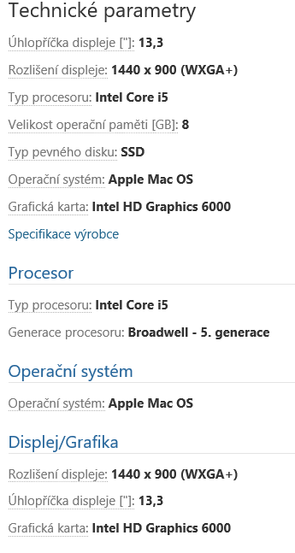
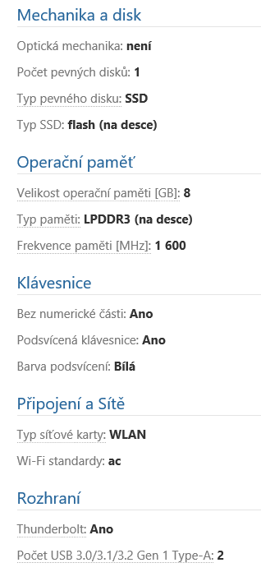
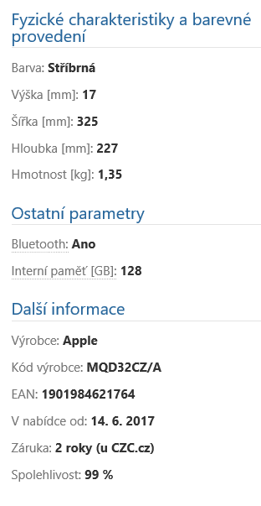

Slide 16
Technická specifikace
Na co si dát pozor?
odkazy na konkrétní výrobce a výrobky
konkretizace nároků na jednotlivé parametry a funkce
kombinace požadavků
odůvodnitelnost objektivními potřebami zadavatele
základní zásady

Slide 17
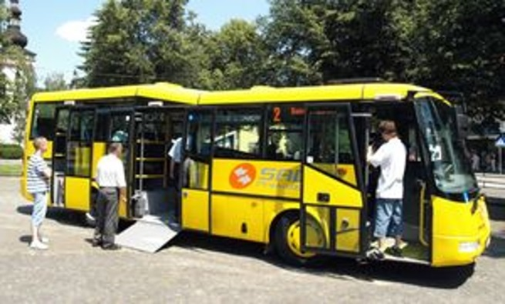
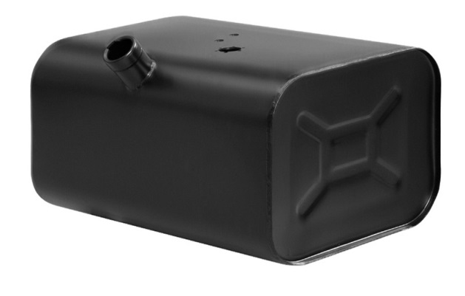
Jak moc důležitá je správná specifikace?
ČEPS a.s.
výroba stožárů pro elektrické vedení 400kV
zadávací řízení zrušeno
odkaz na konkrétního výrobce matice
Dopravní společnost ÚK
nákup autobusů pro dopravu v Ústeckém kraji
uložen zákaz plnění smlouvy
diskriminační požadavek na objem palivové nádrže (rozporováno cca 15 parametrů)
3 mld. Kč
4,8 mil. Kč/bus
550 mil. Kč celkem
700 Kč/ks
3.000 Kč/ks

Slide 18
Podmínky účasti v ZŘ (§ 37)
nutná souvislost s předmětem VZ
možnost zadavatele stanovit podmínky účasti jako:
podmínky kvalifikace
definují způsobilého dodavatele
technické podmínky
definují předmět veřejné zakázky (specifikace)
obchodní a jiné smluvní podmínky
např. platební podmínky, termíny plnění, sankce apod.
používání závazného návrhu smlouvy
zvláštní podmínky
zejm. „sociální a zelené“, inovace
další podmínky pro uzavření smlouvy (§ 104) – zkoušky, doklady, SPV

Slide 19
Kvalifikace (§ 73 a násl.)
způsobilost a schopnost plnit VZ
v nadlimitním režimu lze požadovat pouze:
povinně:
základní způsobilost (§ 74)
bezúhonnost ve vztahu k vybraným TČ
neexistence daňových nedoplatků
neexistence nedoplatků na VZP
neexistence nedoplatků na platbách sociálního zabezpečení
neexistence likvidace, úpadku apod.
profesní způsobilost (§ 77)
povinně výpis z OR či obdobné evidence
fakultativně podnikatelské (živnostenské oprávnění), členství v profesních komorách (např. ČAK), odborná způsobilost (např. certifikace ČKAIT)

Slide 20
Kvalifikace (§ 73 a násl.)
dle okolností - fakultativně:
ekonomickou kvalifikaci (§ 78)
pouze obrat, max. za 3 účetní období (zásadně max. dvojnásobek předpokládané hodnoty)
technickou kvalifikaci (§ 79)
seznam významných zakázek (referencí)
seznam členů realizačního týmu
vzdělání a odborná kvalifikace
technické vybavení a další
v. sektorový a podlimitní režim:
„jakákoliv jiná kritéria kvalifikace“, u sektorové VZ i přísnější
přiměřenost s ohledem na složitost a rozsah předmětu VZ
Otázky k diskusi
Jaké konkrétní kvalifikační požadavky byste požadovali u výstavby VMO Brno?

Slide 21
Fakultativní instituty
zadávací lhůta (§ 40)
lhůta od konce lhůty pro podání nabídek, po kterou účastníci nesmí odstoupit ze ZŘ
přiměřenost s ohledem na druh ZŘ a předmět VZ
povinnost oznámit výběr dodavatele v zadávací lhůtě (jinak ukončení ZŘ a vznik povinnosti zadavatele hradit účastníkům účelně vynaložené náklady)
lze současně požadovat jistotu (není povinnost)
jistota (§ 41)
pouze při stanovení zadávací lhůty
maximálně 2 % PH (u elektronické aukce 5 %)
složení na účet / bankovní záruka / pojištění záruky
vrácení po uplynutí zadávací lhůty
plnění z jistoty
neuzavření smlouvy ze strany dodavatele
nepředložení dokladů před podpisem smlouvy

Slide 22
Závaznost zadávací dokumentace
dostupnost (§ 96)
na profilu zadavatele
po dobu ZŘ
vysvětlení (§ 98)
z vlastní vůle zadavatele
na dotaz dodavatele
změna nebo doplnění (§ 99)
povinnost oznámení stejným způsobem jako původní
prodloužení x přiměřené prodloužení x prodloužení na celou původní délku lhůty pro podání nabídek

Slide 23
Povinnost elektronické komunikace
nabídky povinně přes elektronický nástroj
NEN, Tenderarena, E-ZAK
listinné nabídky (potenciálně u VZMR)

Slide 24
Hodnocení nabídek (§ 114 a násl.)
ekonomická výhodnost
způsoby hodnocení:
nejvýhodnější poměr nabídkové ceny / kvality / nákladů životního cyklu
nejnižší nabídková cena / náklady životního cyklu
kritéria kvality
technická úroveň
estetické nebo funkční vlastnosti
úroveň servisních služeb
termín plnění a další
možnost nejdříve hodnotit, pak posoudit nabídky
nedává smysl v JŘSU / JŘBU (nejdříve předběžná nabídka, jednání)
pravidla hodnocení: kritéria hodnocení, metoda, váha kritérií

Slide 25
Praktický přístup k hodnocení
dle odborných diskuzí při výběru kritérií klást důraz na:
relevanci – hodnocený parametr je podstatný pro dosažení cíle
zákonnost – soulad se zákonem
selektivitu – kvalitativní odlišení nabídek, nesnadné dosažení maxima (např. záruku 5 let mohou nabídnout všichni)
vyhodnotitelnost – dobře popsaná metoda hodnocení
nezneužitelnost – neumožňuje umělou manipulaci s hodnocením, i v kombinaci s ostatními kritérii či smluvními podmínkami (dříve často např. záruka 1 000 let nebo malé smluvní pokuty za nedodržení)
smluvní vymahatelnost – nezbytné zohlednit ve smlouvě, plnění pod sankcemi – nesmí se vyplatit nabídnout s cílem nedodržet
Otázky k diskusi
Co konkrétně byste hodnotili u výstavby VMO Brno, abyste vybrali kvalitního dodavatele?

Slide 26
Úkol
připravit zadávací dokumentaci
důraz na vymezení předmětu, nastavení kvalifikačních předpokladů a kritérií hodnocení (případně dalších podmínek časti)
termín: 11. 3. 2022
e-mail: maria.kopecka@havelpartners.cz

Slide 27
Let‘s Make Procurement Great Again!
Mgr. Mária Kopecká
maria.kopecka@havelpartners.cz
Ing. Mgr. Matúš Holubkovič
matus.holubkovic@havelpartners.cz

